Slide 1

ỦY BAN NHÂN DÂN QUÂN LONG BIÊN
TRƯỜNG MẦM NON ĐỨC GIANG
LĨNH VỰC PHÁT TRIỂN NHẬN THỨC
ĐỀ TÀI: CƠ THỂ BÉ
LỨA TUỔI: 4-5 TUỔI
GIÁO VIÊN: VŨ THỊ THỦY
NĂM HỌC : 2024 -2025

Slide 2
Mục đích – yêu cầu
1. Kiến thức:
- Trẻ biết tên một số bộ phận trên cơ thể mình.
- Biết đặc điểm đặc trưng, tác dụng của một số bộ phận trên cơ thể.
2. Kỹ năng
- Trẻ lắng nghe câu hỏi, trả lời câu hỏi đủ câu, rõ ràng mạch lạc.
- Trẻ kể được tên từng bộ phận trên cơ thể.
- Trẻ nói được đặc điểm và tác dụng của 1 số bộ phận trên cơ thể
3. Thái độ:
- Trẻ có ý thức giữ gìn cơ thể vệ sinh sạch sẽ.

Slide 3

Vận động bài hát: Múa cho mẹ xem

Slide 4

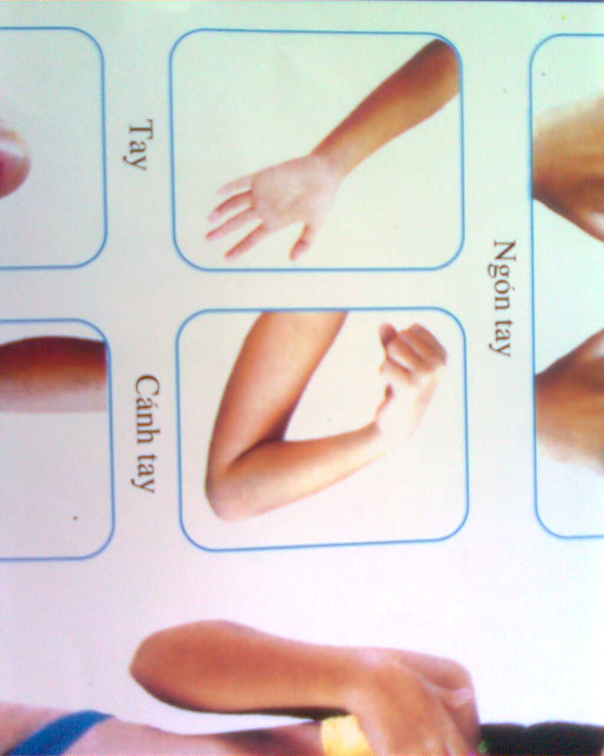
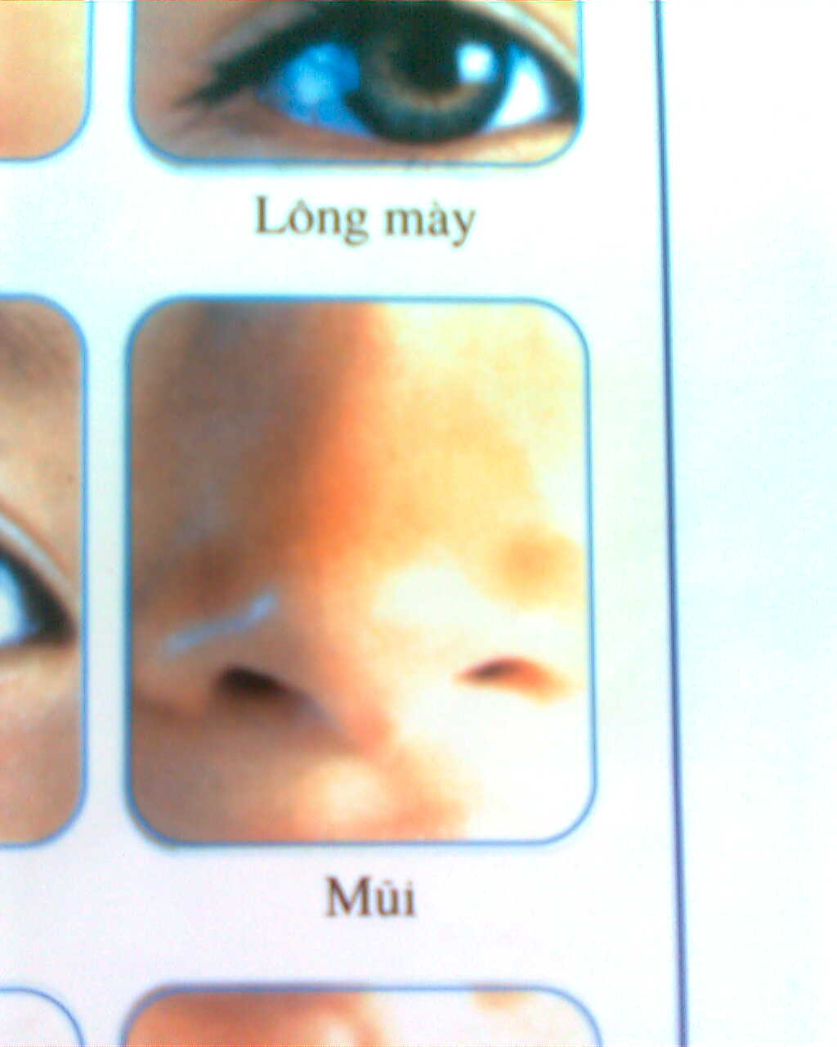
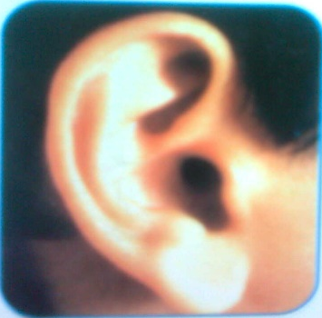
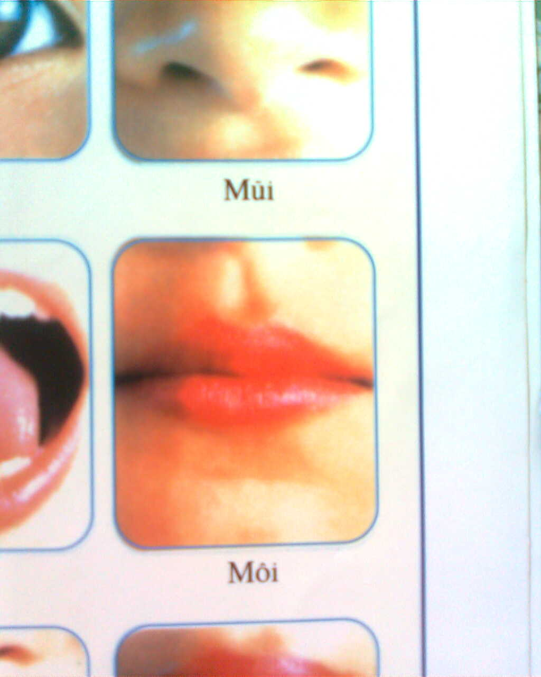
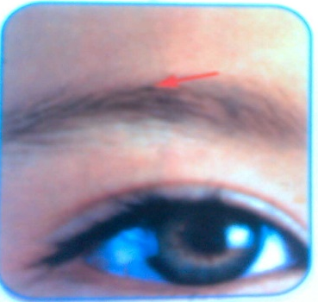
THỬ TÀI CỦA BÉ
1
Cái gì tài giỏi lắm thay
Quét nhà giúp mẹ
viết bài vẽ tranh
Nhô cao giữa mặt một mình
Hít thở thật giỏi lại tinh ngửi mùi?
Cái gì chum chím đáng yêu. Thốt lời chào hỏi, nói nhiều điều hay?
Cùng ngủ, cùng thức, Hai bạn xinh xinh, Nhìn rõ mọi thứ, Nhưng không thấy mình.
2
Lắng nghe tiếng mẹ, tiếng cô. Âm thanh, tiếng động nhỏ to quanh mình!
4
3
5

Slide 5

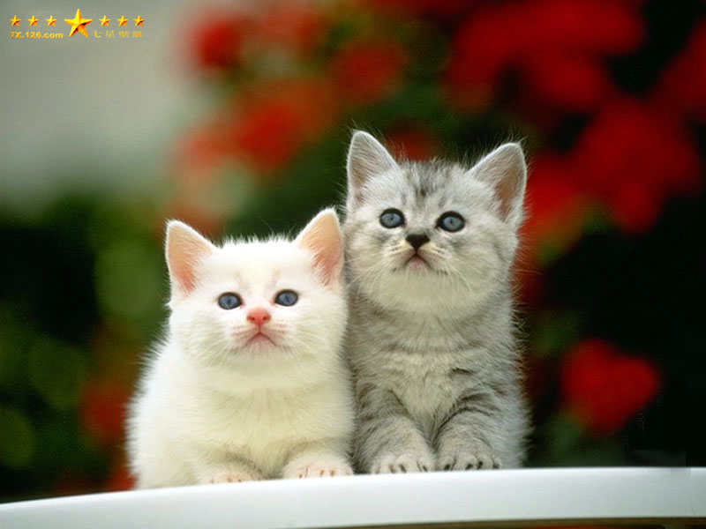

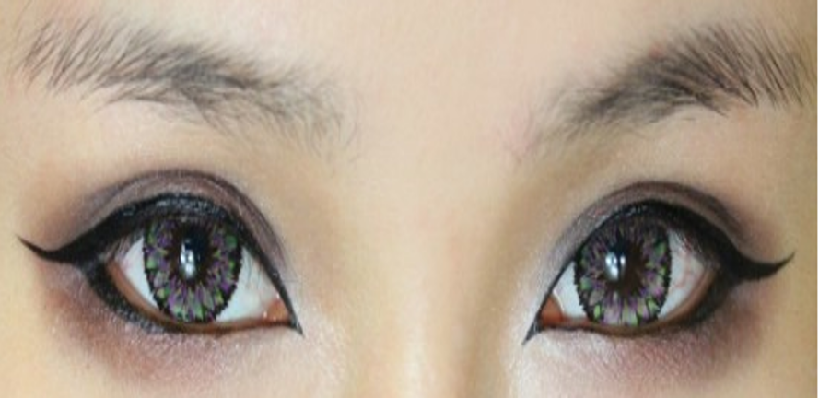
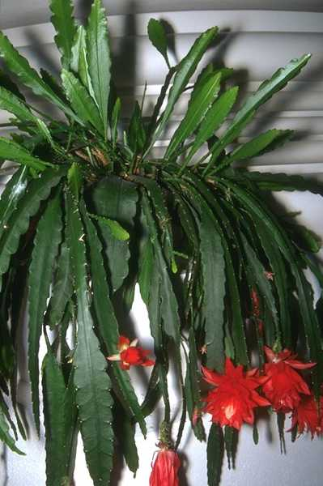
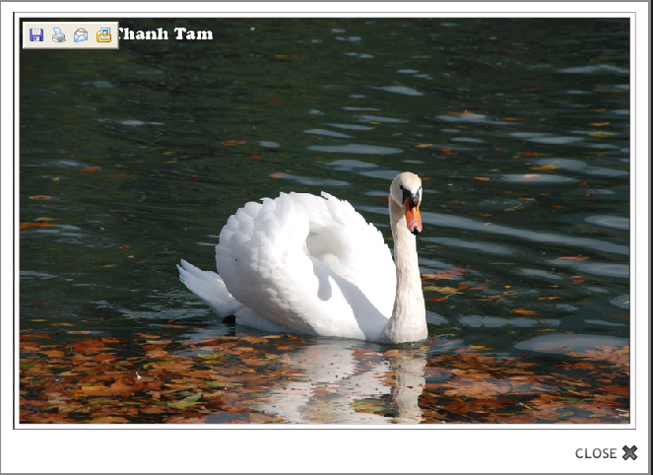

Slide 6
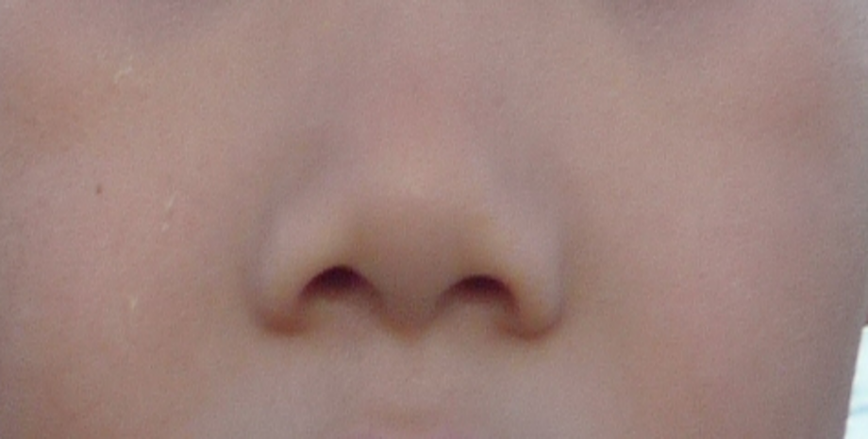

Slide 7
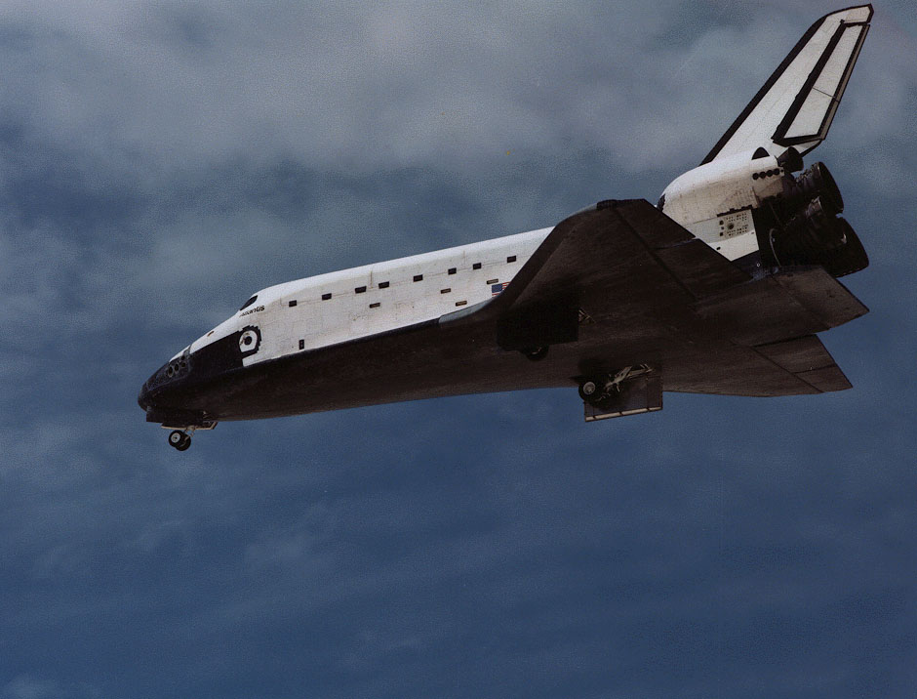
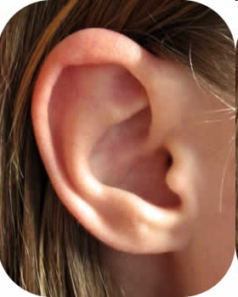
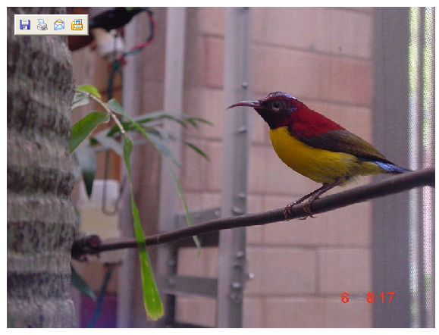

Slide 8
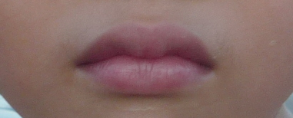
Ngọt
Mặn
Đắng
Chua

Slide 9






Slide 11
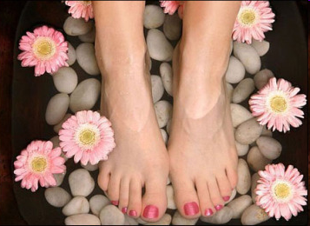

Slide 12

KẾT THÚC: HÁT VÀ VẬN ĐỘNG BÀI HÁT: CÁI MŨI

